Slide 1

Модель планування професійної кар'єри
Особистий кар'єрний план на основі двох урівноважених блоків: Я-концепція та Збір інформації.

Slide 2
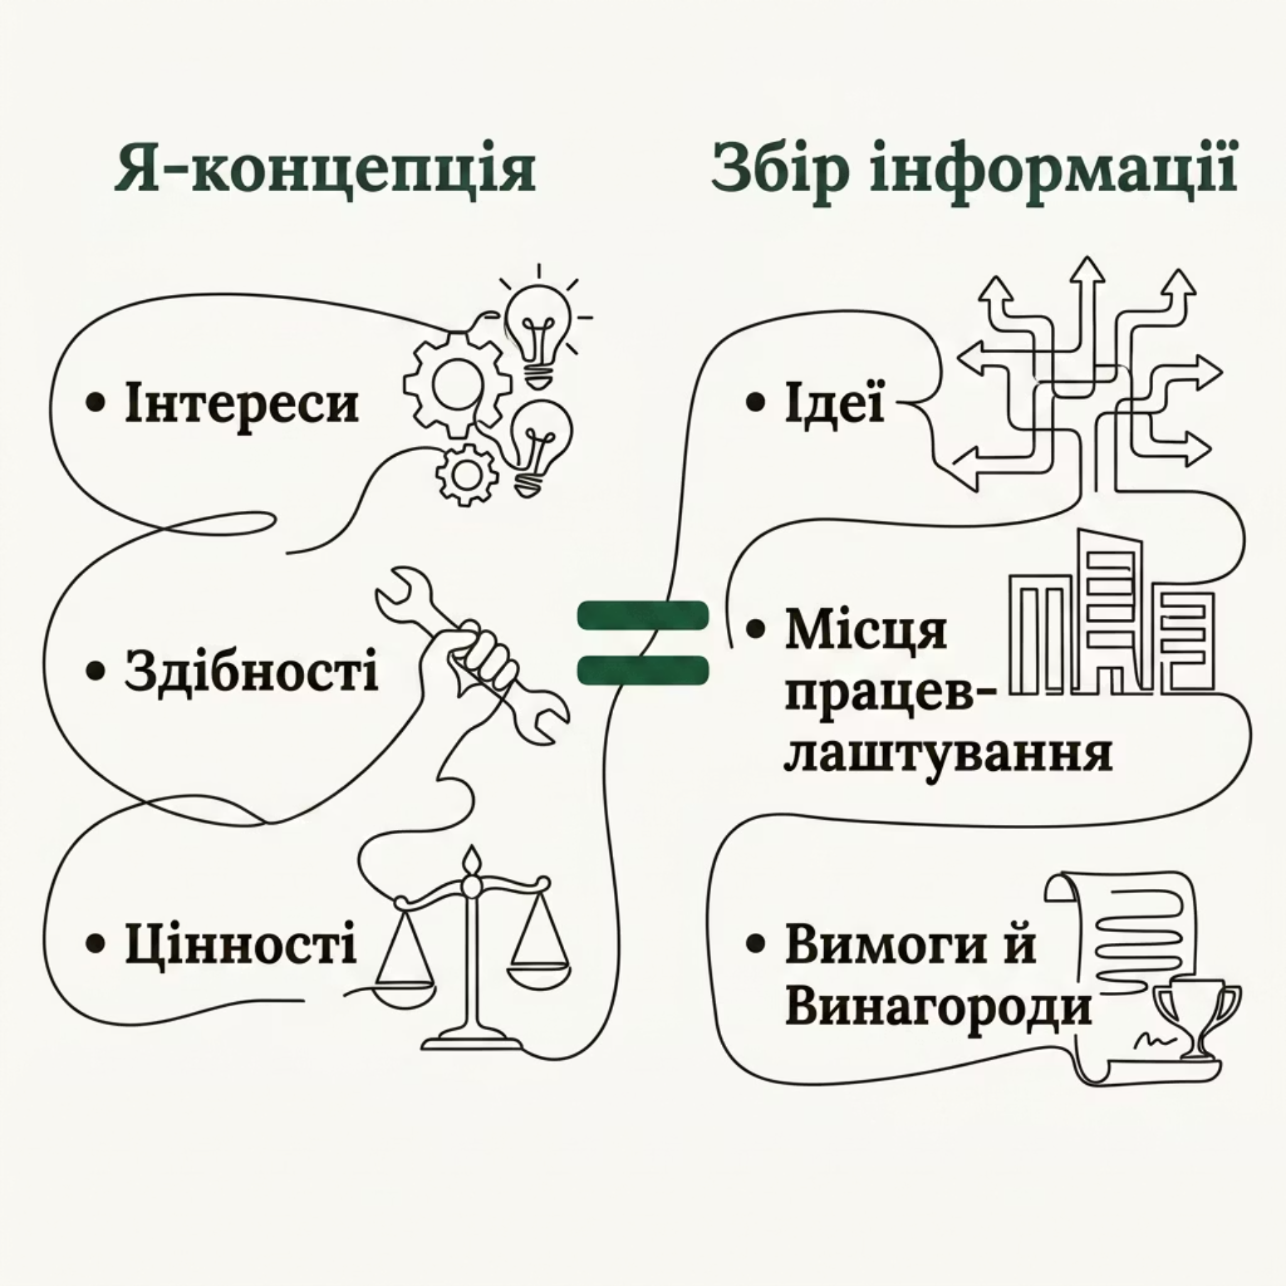

Модель: два блоки в рівновазі
Ключовий принцип моделі: те, що ти маєш і хочеш, має відповідати тому, що від тебе вимагатимуть і що ти реально можеш отримати.
Дисбаланс між блоками — головна причина хибного кар'єрного вибору.

Slide 3

Збір інформації: перший крок
Ідеї про можливі професії ми отримуємо від батьків, друзів, ЗМІ, власних спостережень. Далі — збираємо конкретну інформацію про місця працевлаштування, умови роботи та перспективи.
Вимоги
Освіта, навички, досвід, особисті якості
Винагороди
Статус, дохід, незалежність, зростання, задоволеність

Slide 4

Я-КОНЦЕПЦІЯ
Інтереси
Мені цікаво розбиратися в тому, як влаштовані бізнес-процеси, перекладати потреби людей на мову зрозумілих вимог і знаходити рішення, які реально працюють.
Подобається робота на стику людей і систем — комунікація, аналітика, узгодження інтересів.

Slide 5



Я-КОНЦЕПЦІЯ
Здібності та Цінності
Здібності
Цінності
Пріоритети
Структурне мислення, збір і формалізація вимог, спокій у переговорах, англійська для міжнародних замовників.
Змістовність роботи, вплив на результат, професійне зростання, баланс між роботою і родиною.
Гроші й статус важливі, але як підтвердження компетентності — не самоціль.

Slide 6
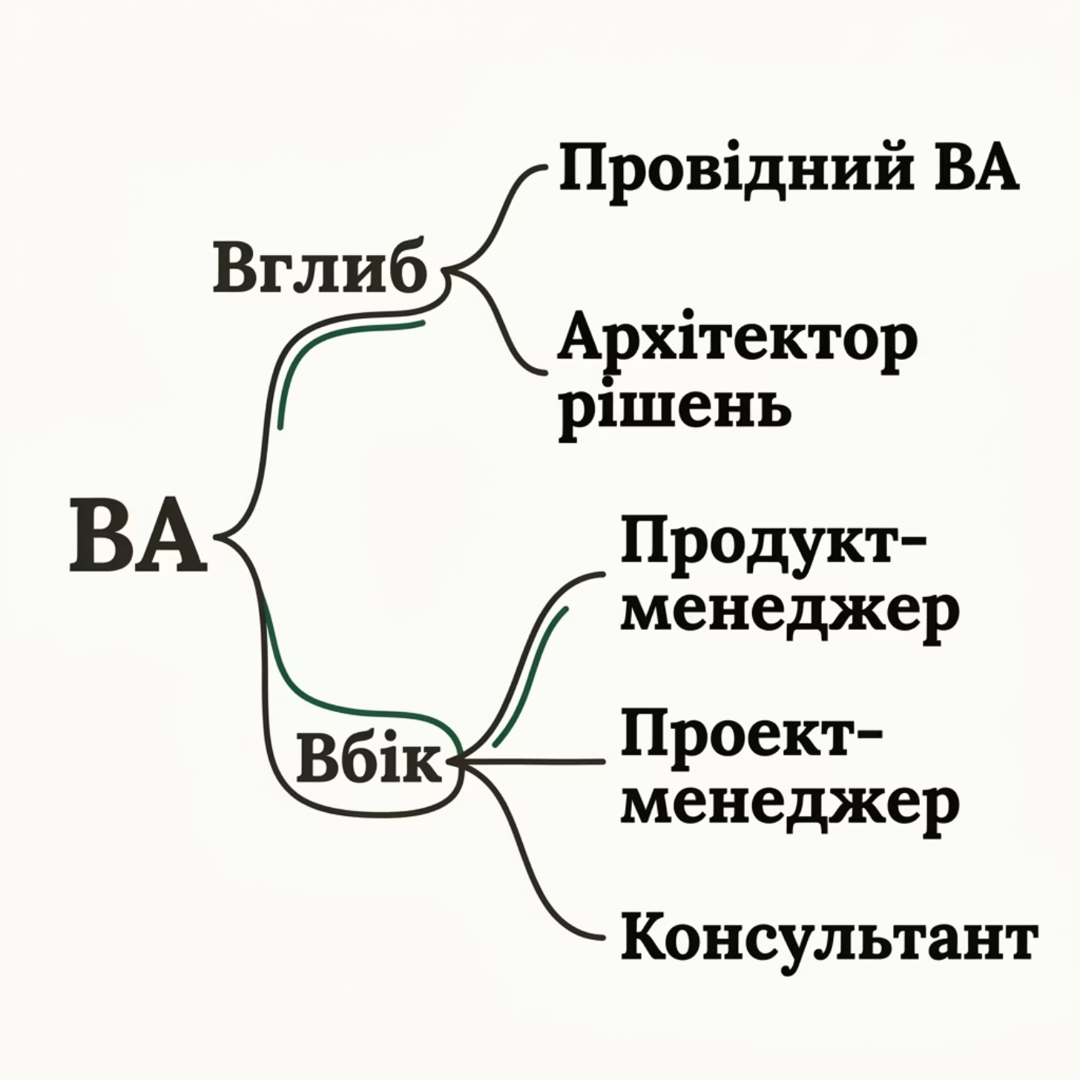
ЗБІР ІНФОРМАЦІЇ
Напрями розвитку
Ідеї беру з власних спостережень, спілкування з колегами й галузевих спільнот аналітиків.
Вглиб
Вбік
Lead / системний аналітик, архітектура рішень
Продакт-, проджект-менеджмент, консалтинг

Slide 7
ЗБІР ІНФОРМАЦІЇ
Вимоги та Винагороди
Компетенції
Soft Skills
Очікувані винагороди
Сертифікація IIBA або аналогічна, досвід менторингу, ширша технічна й доменна експертиза
Зрілі навички комунікації, ведення складних проєктів, лідерство
Вищий дохід, самостійність у рішеннях, цікавіші завдання, вплив на продукт

Slide 8


Урівноваження блоків
Зіставивши обидва блоки, бачу: мої інтереси, здібності й цінності загалом відповідають вимогам бажаних ролей.
Головний розрив — відсутність формального підтвердження компетенцій і досвіду керівництва іншими.

Slide 9

Конкретні цілі кар'єрного плану
01
02
Сертифікація
Менторство
Пройти профільну сертифікацію IIBA або аналогічну
Узяти менторство молодших аналітиків у команді
03
Індивідуальний план
Обговорити з менеджером план зростання до ролі Lead BA

Slide 10



Висновок
«Що я хочу» і «що від мене потрібно» сходяться — кар'єрний план стає реалістичним.
Ясність мети
Реалістичність
Зростання
Роль Lead BA як чіткий орієнтир
Кроки підтверджені аналізом обох блоків
Розрив між «є» і «потрібно» — керований

